Slide 1


Slide 2



Khởi động
Con người dùng chữ cái, con số và các kí hiệu để diễn đạt suy nghĩ của mình.
Theo em, con người dùng cái gì để diễn đạt suy nghĩ của mình cho người khác hiểu?
Vậy máy tính diễn đạt thông tin bằng cách nào?
Máy tính làm việc chỉ với hai kí hiệu là 0 và 1.

Slide 3
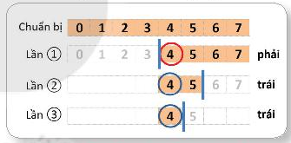
Hoạt động 1
Cho các số từ 0 đến 7 được viết thành dãy tăng dần từ trái sang phải. Em hãy quan
sát hình 1.3 và đọc hướng dẫn để biết cách mã hóa số 4 thành các dãy kí hiệu 0 và 1.
Bước 1. Thu gọn dãy số bằng cách sau
Chia dãy số thành 2 nửa đều nhau
Kiểm tra xem số 4 thuộc nửa trái hay nửa phải
Ghi lại vị trí của số 4 (trái hoặc phải)
Bỏ đi nửa dãy số không chứa số 4. Giữ lại nửa
dãy số chứa số 4
Sau mỗi lần thực hiện, dãy số được thu gọn còn một nửa. Thực hiện thu gọn dãy số ba lần
cho đến khi còn lại số 4.
Bước 2: Chuyển dãy vị trí thu được (phải, trái, trái) thành 0,1 theo quy tắc: trái thành o, phải
thành 1. Như vậy số 4 được mã hóa thành 100.

Slide 4
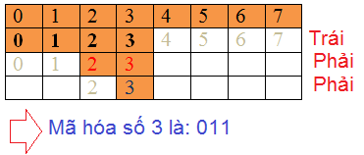
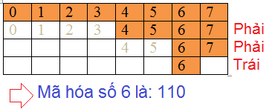
Vậy với như cách trên, em hãy mã hóa số 3 và số 6 và cho biết hai dãy kí hiệu mã hóa có giống nhau không?
Nhóm 1 và 3 mã hóa số “3”
1
Nhóm 2 và 4 mã hóa số “6”

Slide 5

BÀI 3: THÔNG TIN TRONG MÁY TÍNH
NỘI DUNG BÀI HỌC
1. Biểu diễn thông tin trong máy tính
2. Đơn vị đo thông tin

Slide 6


1. Biểu diễn thông tin trong máy tính
Thông tin máy tính được biểu diễn dưới những dạng nào?
Biểu diễn văn bản
Biểu diễn hình ảnh
Biểu diễn số
Biểu diễn âm thanh

Slide 7
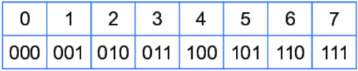
1. Biểu diễn thông tin trong máy tính
a. Biểu diễn số
Tương tự như hoạt động 1, ta có dãy mã hóa các số từ 0 đến 7 như sau:
Kí hiệu 0 với 1 như vậy được gọi là Bit.
Mỗi kí hiệu là 1 bit

Slide 8

1. Biểu diễn thông tin trong máy tính
b. Biểu diễn văn bản
Văn bản gồm các chữ cái (cả chữ hoa và chữ thường), các chữ số, dấu câu,
kí hiệu,... được gọi chung là các kí tự.
Văn bản được chuyển thành dãy bit bằng cách chuyển từng kí tự một.
Cách thực hiện mã hóa từ “CAFE”:
+ B1: tìm dãy bit biểu diễn của kí tự C - 01000011
+ B2: tìm dãy bit biểu diễn của kí tự A - 01000001
+ B3: tìm dãy bit biểu diễn của kí tự F - 01000110
+ B4: tìm dãy bit biểu diễn của kí tự E - 01000101

Slide 9
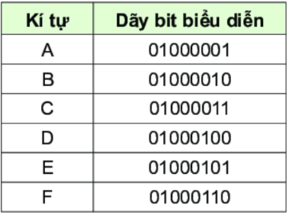

b. Biểu diễn văn bản
Cho một số kí tự của bảng mã sau.
Theo bảng mã hãy chuyển từ DA CA
thành 1 dãy bit.
+ Dãy bit biểu diễn của kí tự D -01000100
+ Dãy bit biểu diễn của kí tự A - 01000001
+ Dãy bit biểu diễn của kí tự C - 01000011
+ Dãy bit biểu diễn của kí tự A - 01000001

Slide 10
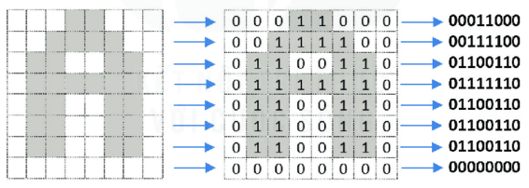
1. Biểu diễn thông tin trong máy tính
c. Biểu diễn hình ảnh
Hình ảnh kĩ thuật số được tạo thành từ các điểm ảnh (pixel).
Mỗi pixel trong một ảnh đen trắng được biểu thị bằng 1 bit.
Ví dụ:
Chuyển hình ảnh chữ
A trong một lưới 8 x 8
thành dãy bit.
Kí hiệu:
+ màu đen là 1
+ màu trắng là 0.

Slide 11
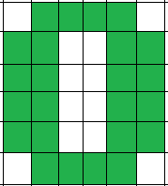
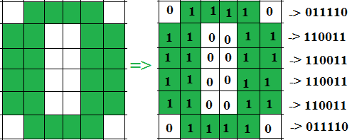
c. Biểu diễn hình ảnh
Hãy biểu diễn hình ảnh chữ O thành dãy bit?

Slide 12
1. Biểu diễn thông tin trong máy tính
d. Biểu diễn âm thanh
Âm thanh được phát ra nhờ sự rung lên của màng loa, của dây đàn, dây thanh quản... Khi dây đàn rung lên, nó rung càng nhanh âm thanh phát ra sẽ càng cao.
Âm thanh được phát ra từ đâu?
Làm cách nào để chuyển âm thành thành dãy bit?
Tốc độ rung của âm thanh được ghi lại dưới dạng giá trị số, từ đó chuyển thành dãy bit.

Slide 13
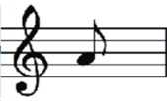
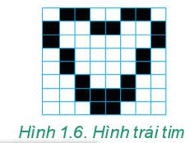
Ví dụ: Biểu diễn nốt La thành dãy bit
d. Biểu diễn âm thanh
440
110111000
Hoạt động 2:
Trong hình vuông mỗi chiều 8 ô, vẽ hình một trái tim như hình 1.6
a. Em hãy chuyển đổi mỗi dòng trong hình vẽ thành một dãy bit
b. Em hãy chuyển cả hình vẽ thành dãy bit băng cách nối các dãy
bit của các dòng lại với nhau (từ trên xuống dưới).

Slide 14
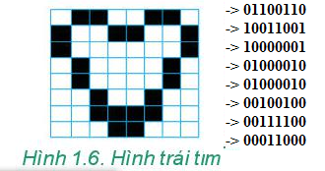
a. Chuyển đổi mỗi dòng một dãy bit
b. Chuyển cả hình thành 1 dãy bit:
01100110 10011001 10000001 01000010 01000010 00100100 00111100 00011000

Slide 15

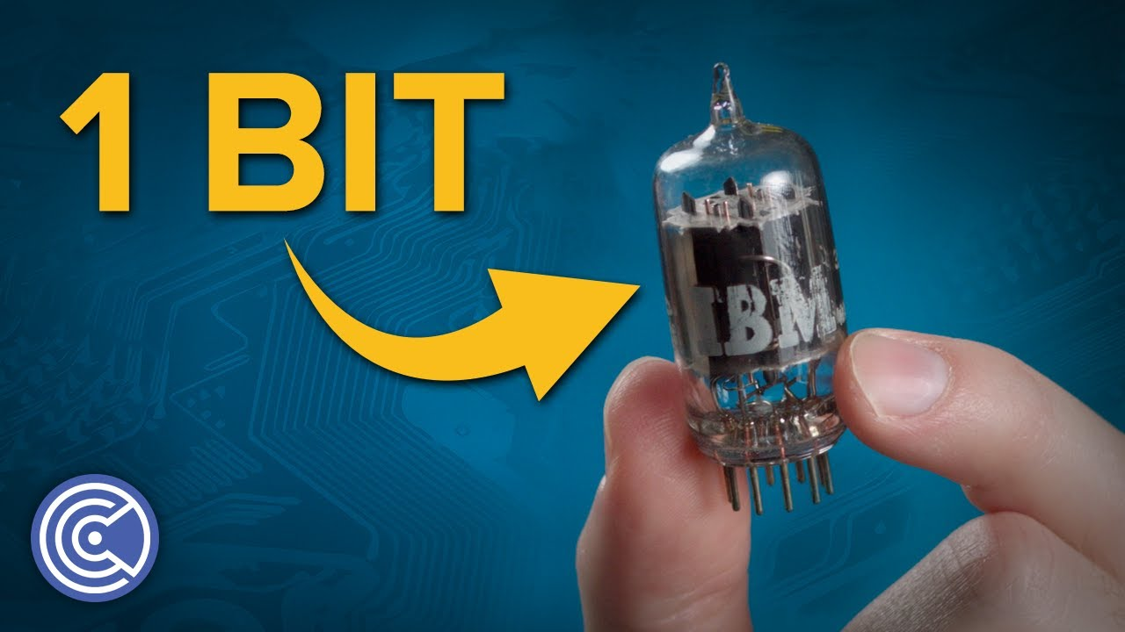
Kết luận:
Thông tin được biểu diễn trong máy tính bằng các dãy bit. Mỗi dãy
bit là một kí hiệu 0 hoặc 1 hay còn được gọi là chữ số nhị phân.
Bit là đơn vị đo nhỏ nhất trong lưu trữ thông tin

Slide 16


Slide 17
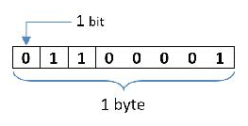
2. Đơn vị đo thông tin
Thông tin máy tính được tổ chức dưới dạng nào? Và được lưu trữ trong các thiết bị nào?
Để đo dung lượng thông tin người ta dùng đơn vị nào?
Hãy nêu một số đơn vị cơ bản đo dung lượng thông tin mà em biết?
Thông tin máy tính được tổ chức dưới dạng tệp.
Đực lưu trữ trong các thiết bị như thẻ nhớ, đĩa cứng...
Để đo dung lượng thông tin người ta thường dùng
đơn vị byte (dãy 8 bit liên tục).
Một số đơn vị cơ bản đo dung lượng thông tin khác: kilobyte, megabyte, terabyte

Slide 18
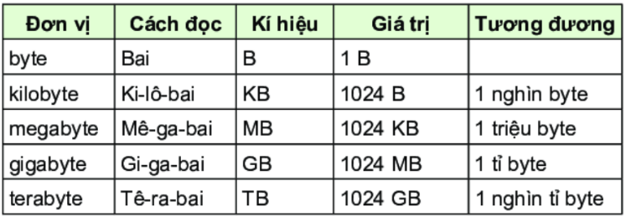
Bảng đơn vị đo dung lượng thông tin
Ngoài bộ nhớ trong, dung lượng máy tính còn trao đổi dữ liệu với các bộ nhớ
ngoài như thẻ nhớ, đĩa quang, đĩa cứng, ...Trong đó, thẻ nhớ là loại được sử
dụng ưa thích vì nhỏ gọn mà lưu trữ được nhiều dữ liệu.

Slide 19
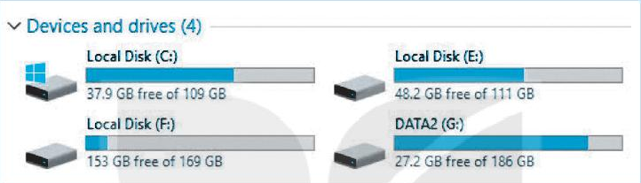
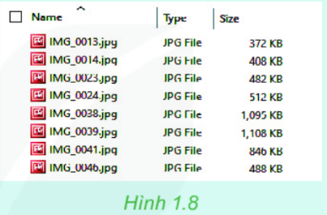
Câu hỏi:
Câu 1. Em hãy quan sát hình sau và cho biết thông tin về dung lượng của từng ổ đĩa?
Câu 2. Em hãy quan sát hình sau và
cho biết dung lượng của mỗi tệp?

Slide 20
Trả lời:
Câu 1: Dung lượng của từng ổ đĩa
Ổ đĩa C: 109 GB
Ổ đĩa E: 111 GB
Ổ đĩa F: 169 GB
Ổ đĩa G: 186 GB
Câu 2: Dung lượng của từng tệp
IMG_0013.jpg: 372 KB IMG_0014.jpg: 408KB
IMG_0023.jpg: 482 KB IMG_0024.jpg: 512 KB
IMG_0038.jpg: 372 KB IMG_0039.jpg: 372 KB
IMG_0041.jpg: 372 KB IMG_0046.jpg: 372 KB

Slide 21
BÀI TẬP LUYỆN TẬP
Câu 1: Dữ liệu được máy tính lưu trữ dưới dạng
A. thông tin. B. dãy bít. C. số thập phân D. các kí tự.
Câu 2: Dữ liệu trong máy tính được mã hoá thành dãy bít vì
A. dãy bít đáng tin cậy hơn.
B. dãy bít được xử li dễ dàng hơn.
C. dãy bít chiếm ít dung lượng nhớ hơn.
D. máy tính chỉ làm việc với hai kí hiệu 0 và 1.

Slide 22

BÀI TẬP LUYỆN TẬP
Câu 3: Một bít được biểu diễn bằng
A. một chữ cái. B. một ki hiệu đặc biệt.
C. kí hiệu 0 hoặc 1. D. chữ số bất kì.
Câu 4: Bao nhiêu ‘byte’ tạo thành một ‘kilobyte’?
A. 8. B. 64.
C. 1 024. D. 2 048.

Slide 23
BÀI TẬP LUYỆN TẬP
Câu 5: Một gigabyte xấp xỉ bằng
A. một triệu byte. B. một tỉ byte.
C. một nghìn tỉ byte. D. một nghìn byte.
Câu 6: Khả năng lưu trữ của một thiết bị nhớ được gọi là gì?
A. Dung lượng nhớ. B. Khối lượng nhớ.
C. Thể tích nhớ. D. Năng lực nhớ.

Slide 24

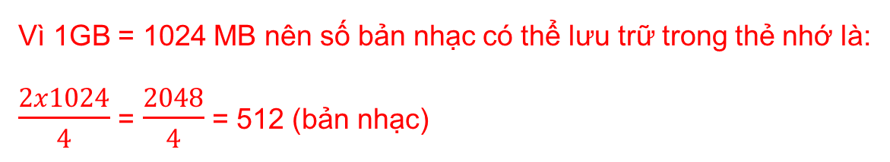
BÀI TẬP VẬN DỤNG
Bài tập 1: Một thẻ nhớ 2 GB chửa được khoảng bao nhiêu bản nhạc?
Biết rằng mỗi bản nhạc có dung lượng khoảng 4 MB.
Giải:
Vì 1GB = 1024 MB nên số bản nhạc có thể lưu trữ trong thẻ nhớ là:
$\frac{2x1024}{4}$ = $\frac{2048}{4}$ = 512 (bản nhạc)

Slide 25

BÀI TẬP VẬN DỤNG
Bài tập 2: Em hãy kiểm tra và ghi lại dung lượng các ổ đĩa của máy tính mà em đang sử dụng.
Ví dụ:
Dung lượng các ổ đĩa của máy tính em:

Slide 26


HƯỚNG DẪN VỀ NHÀ
Ôn lại kiến thức đã học
Hoàn thành bài tập
Xem trước nội dung bài 4

Slide 27
Cảm ơn các em đã lắng nghe!

